Slide 2
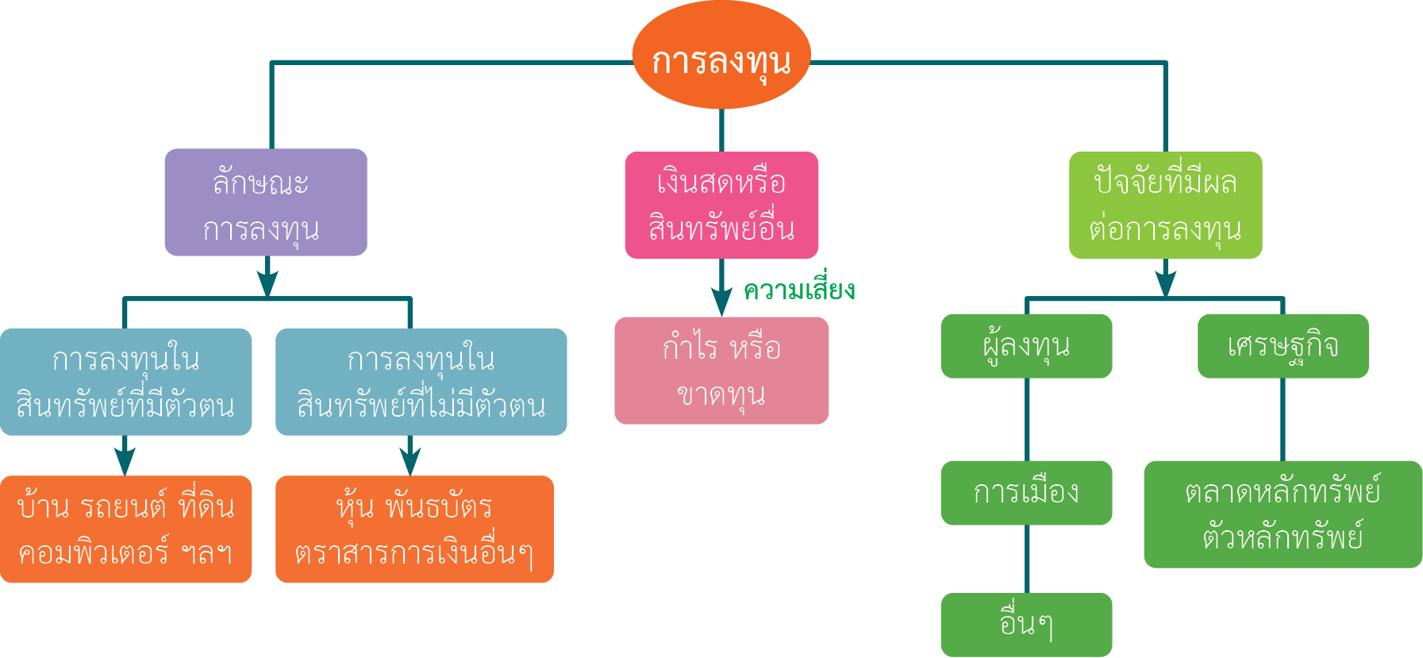
การลงทุน หมายถึง การใช้ทรัพยากรในลักษณะต่างๆ โดยหวังจะได้รับ ผลตอบแทนกลับคืนมามากกว่าที่ลงทุนไปในอัตราที่พอใจภายใต้ความเสี่ยงที่เหมาะสม

Slide 3
การลงทุนแบ่งได้เป็น 2 ลักษณะ คือ
การลงทุนในสินทรัพย์
ที่มีตัวตน
(Tangible Investment)
การลงทุนในสินทรัพย์ ที่ไม่มีตัวตน
(Intangible Investments)
การลงทุนทางการเงิน (Financial Investments) หมายถึง การที่ผู้ลงทุนนำเงินที่มีอยู่ไปซื้อหลักทรัพย์ต่างๆ ซึ่งก่อให้เกิดรายได้กับผู้ลงทุน โดยจะทำผ่านตลาดการเงิน มีวัตถุประสงค์เพื่อจะได้รับผลตอบแทนในรูปดอกเบี้ย (Interest) เงินปันผล (Dividend) กำไรจากการซื้อขายหุ้น (Capital Gain) และสิทธิพิเศษอื่นๆ

Slide 4
แหล่งข้อมูลภายในกิจการ
การให้คำปรึกษาด้านการลงทุนจากหน่วยงานอื่น
หน่วยงานที่เสนอบริการข่าวสารทางการเงินและข้อมูลการลงทุน
ข้อมูลเกี่ยวกับการลงทุนที่เสนอลงในสิ่งตีพิมพ์ต่างๆ
เอกสารและข้อมูลที่ได้จากนายหน้าและตัวแทน

Slide 5
การรู้จักใช้งบประมาณ
การออมโดยวิธีบังคับ
การยกเว้นรายจ่ายไม่จำเป็น
การประหยัดรายได้พิเศษ

Slide 6
รายได้ตามปกติ (Current Income)
กำไรจากการซื้อขายหุ้น (Capital Gains)
ค่าเช่า (Rent)
ผลตอบแทนอื่นๆ (Others)

Slide 7
ความปลอดภัยของเงินลงทุน
ความเจริญเติบโตของเงินลงทุน
ความคล่องตัวในการซื้อขาย
เสถียรภาพของรายได้
การกระจายเงินลงทุน
หลักเกี่ยวกับภาษี

Slide 8
อุปนิสัยของผู้ลงทุน
การกระจายความเสี่ยง
ขนาดของจำนวนเงินที่ลงทุน
ความเสี่ยง
ข้อเสนอแนะในการลงทุน
ความเสี่ยงการเก็งกำไร

Slide 9
ธนาคารพาณิชย์ หมายถึง การประกอบธุรกิจประเภทรับฝากเงินที่ต้องจ่ายคืนเมื่อทวงถาม หรือเมื่อสิ้นระยะเวลาอันได้กำหนดไว้ และใช้ประโยชน์จากเงินนั้น เช่น การให้กู้ยืม ซื้อขายหรือเก็บเงินตามตั๋ว หรือตราสารเปลี่ยนมืออื่นใด ซื้อหรือขายเงินตราต่างประเทศ ทั้งนี้จะประกอบธุรกิจประเภทอื่นๆ อันเป็นประเพณีของธนาคารพาณิชย์ด้วยก็ได้ สำหรับ
ธนาคารพาณิชย์เป็นธนาคารที่ได้รับอนุญาตให้
ประกอบการธนาคารพาณิชย์ รวมถึงสาขาของ
ธนาคารต่างประเทศที่ได้รับอนุญาตให้ประกอบการ
ธนาคารพาณิชย์ด้วย

Slide 10
มีความเสี่ยงตํ่าและเข้าใจง่าย
มีสภาพคล่องสูง
มีความสะดวก
ในการฝาก-ถอน

Slide 11
การรับฝากเงิน
การให้กู้ยืม
การโอนเงิน
การเรียกเก็บเงิน
การให้เช่าตู้นิรภัย
การซื้อขายเงินตราต่างประเทศ
การบริการอื่นๆ

Slide 12
ประกันชีวิตแบบชั่วระยะเวลา (Term)
ประกันชีวิตแบบออมทรัพย์ (Endowment)
ประกันชีวิตแบบตลอดชีพ (Who Life)
ประกันชีวิตแบบบำนาญ (Annuity)
ประกันชีวิตควบการลงทุน (Unit Linked)

Slide 13
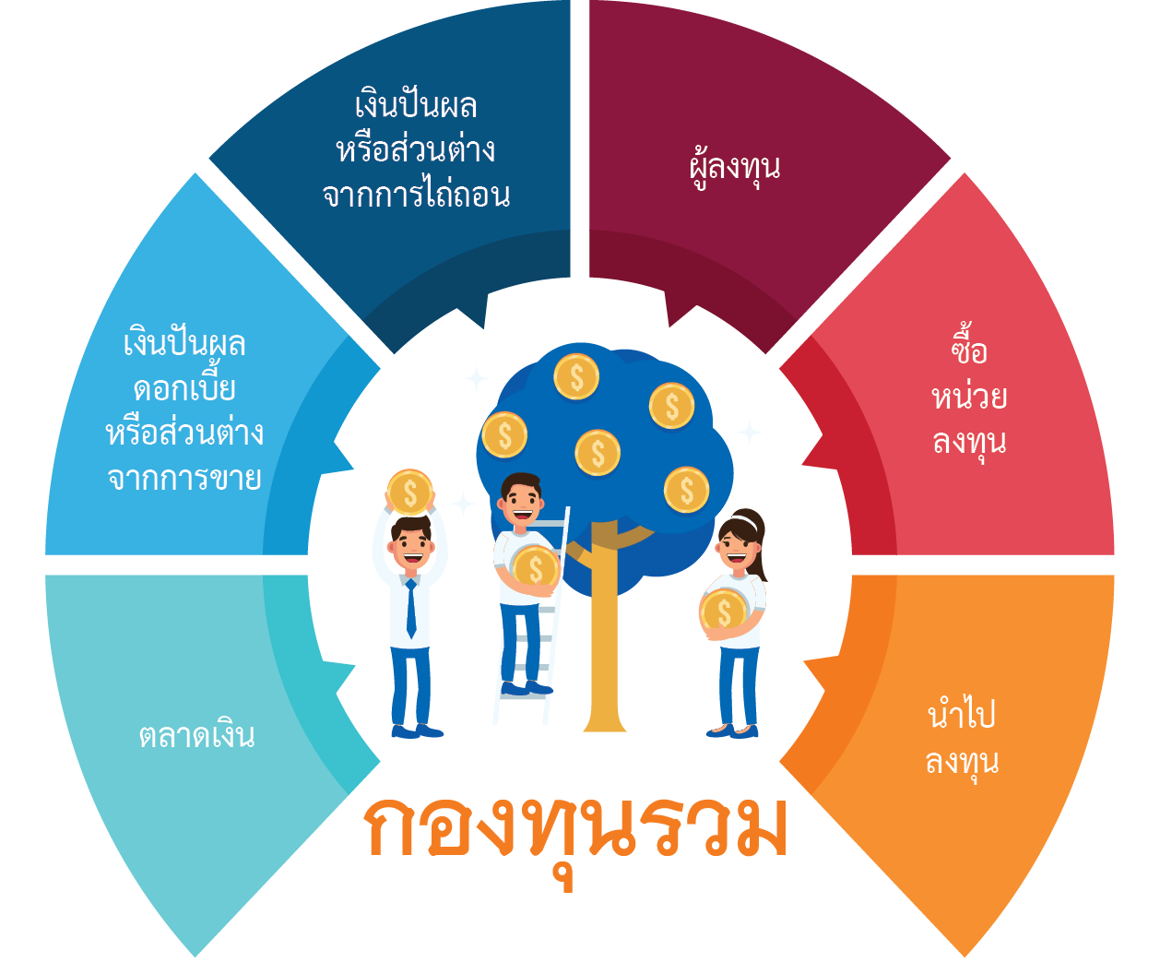
กองทุนรวม (Mutual Fund หรือ Unit Trust)

Slide 14
กองทุนเพื่อการเลี้ยงชีพ

Slide 15
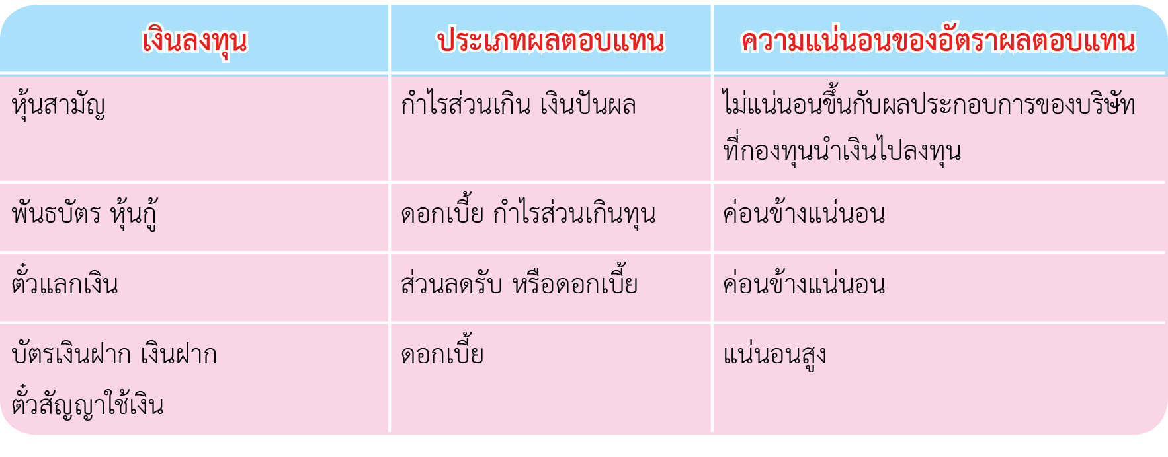
ผลตอบแทนที่กองทุนสำรองเลี้ยงชีพจะได้รับจากการลงทุนในหลักทรัพย์หรือทรัพย์สินต่างๆ

Slide 16
การลงทุนประกอบธุรกิจ หมายถึง การนำเงินมาลงทุนเพื่อประกอบการให้เกิดผลผลิตเป็นสินค้า หรือบริการและอยู่ภายใต้ขอบเขตของกฎหมาย ผู้ที่ลงทุนก็จะได้รับรายได้คือกำไรจากการขายสินค้าหรือบริการ
การลงทุนของผู้บริโภค
การลงทุนในธุรกิจอุตสาหกรรม
การลงทุนในทางการเงิน

Slide 17
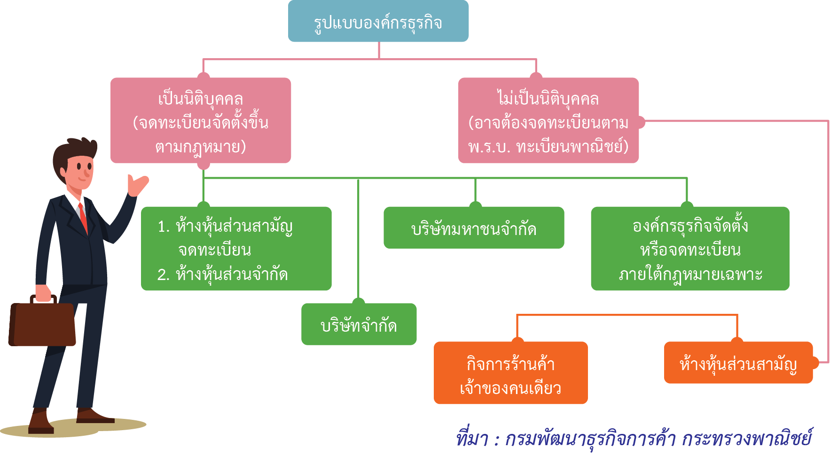

Slide 18
การพาณิชย์
การอุตสาหกรรม
การบริการ
แรงงาน (Labor)
เงินทุน (Capital)
ผู้ประกอบการ (Entrepreneurs)
ทรัพยากรด้านกายภาพ (Physical Resources)
ทรัพยากรทางด้านสารสนเทศ (Information Resource)

Slide 19
เงินทุนที่ผู้ประกอบการนำมาใช้ในธุรกิจนั้น อาจมาจากส่วนของเจ้าของหรือเงินทุนจากการก่อหนี้ธุรกิจต้องการเงินทุนระยะสั้นและเงินทุนระยะยาวหลายประเภท ส่วนที่ต้องการเงินทุนระยะสั้น ได้แก่ เงินทุนหมุนเวียน บัญชีลูกหนี้และสินค้าคงเหลือ ส่วนเงินทุนระยะยาว ได้แก่ ที่ดิน อาคาร เครื่องจักร เครื่องใช้ เครื่องตกแต่งและอุปกรณ์ แหล่งเงินทุนเพียงไม่กี่แห่งที่ให้ธุรกิจกู้ยืมเงินเพื่อตอบสนองความต้องการ สถาบันการเงินจะมีความเชี่ยวชาญในการให้กู้ยืมเงินเฉพาะความต้องการดังนี้
แหล่งเงินทุนจากการก่อหนี้
แหล่งเงินทุนจากส่วนของเจ้าของ

